Slide 1
ΒΑΣΙΚΕΣ ΕΝΟΙΕΣ ΦΥΣΙΚΩΝ ΕΠΙΣΤΗΜΩΝ
ΒΑΣΙΛΗΣ ΚΟΛΛΙΑΣ
ΣΤΕΦΑΝΟΣ ΑΣΗΜΟΠΟΥΛΟΣ

Slide 2
Προηγούμενες διαλέξεις
ΘερμότηταΦ και Θερμοκρασία vs ΘερμότηταΚ και Θερμοκρασία
Διάδοση της ΘερμότηταςΦ με ακτινοβολία (εποχές)
Διάδοση της ΘερμότηταςΦ με ρεύματα
(Όταν δεν υπαρχει αλλαγή φάσης, χημική αντίδραση κλπ) ΔQ= c X m X (θ₂-θ₁)
Θερμική αγωγιμότητα
Θερμόμετρα και Θερμική διαστολή

Slide 3
ΔΙΑΛΕΞΗ 6: Αντι για «υλικά σώματα» -> Εξάτμιση και Συμπύκνωση
1^{Ο} ΜΕΡΟΣ :Κλίμακες.
2^{ο} ΜΕΡΟΣ: Το μοντέλο της εξάτμισης.
3^{Ο} ΜΕΡΟΣ : Εφαρμογές του μοντέλου
4^{Ο} ΜΕΡΟΣ: Σύνοψη, σχολιασμός μαθήματος

Slide 4
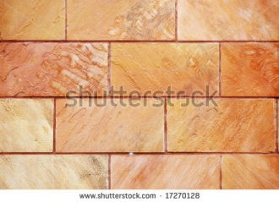
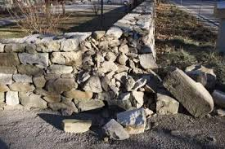
Υπενθύμιση

Slide 5
ΜΕΡΟΣ 1ο
Κλίμακες

Slide 6
Μια αναλογία
Μεγεθύνω = Πλησιάζω
Σμικρύνω = Απομακρύνομαι
(google earth)
(παραδειγματα από μικροσκόπια)

Slide 7
Αναστοχασμος
Ποια είναι η σημαντική ιδεα εδώ;

Slide 8
Πηγαίνοντας παραπέρα….
Κάτω από το 1 μm
Όταν το φως δίνει άλλες εικόνες

Slide 9
Όταν η «φωτογράφιση» αλλάζει νόημα (1/2)
https://www.google.com/url?sa=i&url=https%3A%2F%2Fcommons.wikimedia.org%2Fwiki%2FFile%3AStarry_Night_at_La_Silla.jpg&psig=AOvVaw1b6gKLQ5f6UxG6VwC6wMC-&ust=1605886013768000&source=images&cd=vfe&ved=0CAIQjRxqFwoTCOCp4cX2ju0CFQAAAAAdAAAAABAZ

Slide 10
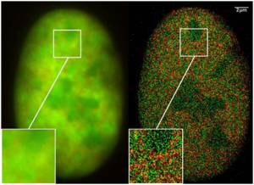
Όταν η «φωτογράφιση» αλλάζει νόημα (2/2)
https://www.google.com/url?sa=i&url=https%3A%2F%2Fwww.labonline.com.au%2Fcontent%2Fanalytical-instrumentation%2Farticle%2Fovercoming-the-limits-of-optical-microscopy-the-development-of-super-resolved-fluorescence-microscopy-1177266670&psig=AOvVaw3OhIpmLbq6MUx1jR5xZsCP&ust=1605886391152000&source=images&cd=vfe&ved=0CAIQjRxqFwoTCNjQhq73ju0CFQAAAAAdAAAAABAD
Super resolution microscopy εως 25 nm υπο προυποθέσεις (Nobel Χημείας του 2014)

Slide 11
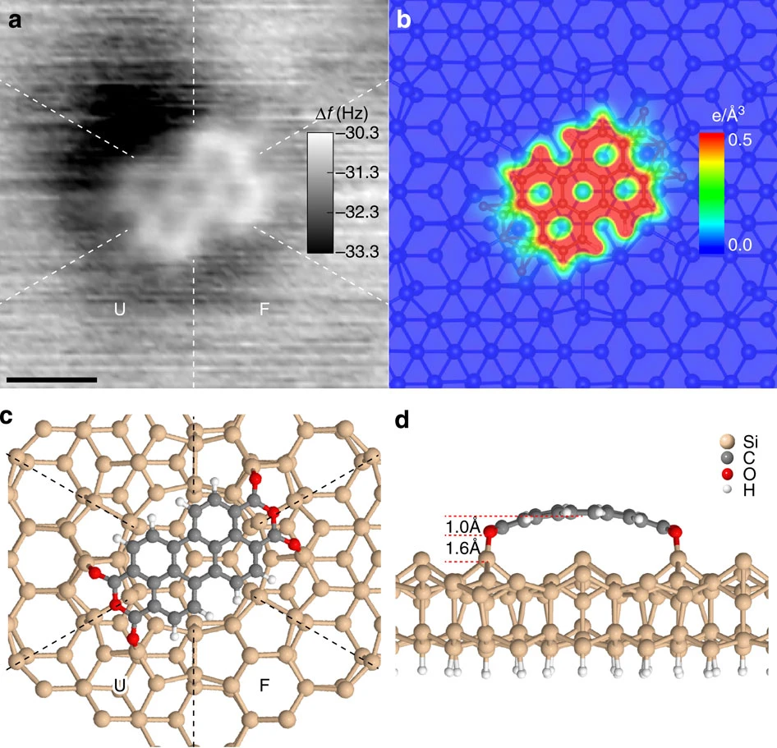
Αλλα είναι «πραγματικές φωτογραφίες»;

Slide 12
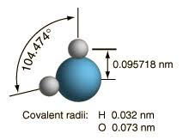
Νερό πάνω σε Cu

Slide 13
Ασκήσεις με μακέτες
Ερυθρό αιμοσφαίριο 6-8 μm
Ιοι ( περιπου 0,1 μm ή 100nm)
Αιμοσφαιρίνη 5nm
Μόριο Νερού (περιπου 0,2nm)

Slide 14
Φτιάξτε τις δικές σας ασκήσεις
Βρειτε οντότητες μικρών διαστάσεων από το διαδίκτυο και φτιάξτε τις δικές σας ασκησεις

Slide 15
ΜΕΡΟΣ 2ο
Εξάτμιση και συμπύκνωση
Θα βασιστούμε στο νερό αλλα όμοια ισχύουν και για άλλα υλικά

Slide 16
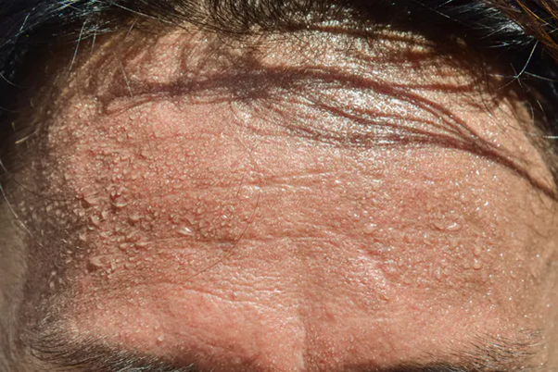
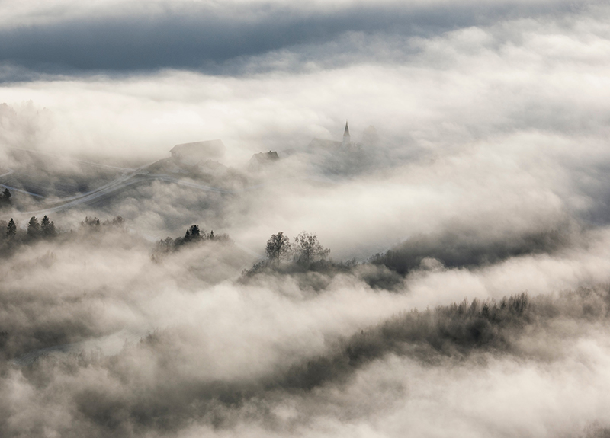
Εξάτμιση και συμπύκνωση (1/3)
Στο σώμα μας: ιδρώτας (πολύ σημαντικος) http://hyperphysics.phy-astr.gsu.edu/hbase/thermo/coobod.html#c2 , αναπνευστικό σύστημα.
Στη Γη: μετεωρολογικά φαινόμενα (https://eclass.uth.gr/modules/units/?course=PRE_U_113&id=1461)

Slide 17
Εξάτμιση και συμπύκνωση (2/3)
Στη Γη: μετεωρολογικά φαινόμενα (https://eclass.uth.gr/modules/units/?course=PRE_U_113&id=1461)
http://www.poseidon.hcmr.gr/weather_forecast_gr.php?area_id=gr
Σύννεφα που χάνονται https://www.youtube.com/watch?v=1FRLXvHPhzU
Σύννεφα που εμφανιζονται https://www.youtube.com/watch?v=232LFz-aiz4
Ομίχλη πανω από μια λίμνη
https://www.youtube.com/watch?v=H-Pzw92KHEc
Ομίχλη στην κουζίνα
https://www.youtube.com/watch?v=7NdtCAGj3vk

Slide 18
Εξάτμιση και συμπύκνωση (3/3)
συμπύκνωση
https://www.youtube.com/watch?v=bymT5AcV-C4
Και εξάτμιση
https://www.youtube.com/watch?v=GZvnN9D3pkw
Από πού έρχεται και πού πάει το νερό;

Slide 19
Ανακαλούμε την προυπάρχουσα γνώση
Γράψτε τώρα τη δική σας εξήγηση για καθένα από τα δυο φαινόμενα:
Α) Πώς και εμφανίστηκε νερό στα τοιχώματα του πρώτου ποτηριού; Από πού βρέθηκε αυτό το νερό;
Β) Πώς και χάνεται το νερό του δεύτερου ποτηριού; Που πάει; Μπορουμε να το ξαναμαζέψουμε;

Slide 20
Ιστορική αναδρομή(1/2)
Ο Εμπεδοκλής ο Ακραγαντινός (495-435 πΧ). Συστηματοποιεί 4 στοιχεία (Γη, Νερό, Αέρας, Φωτιά)
Αριστοτέλης: Μετεωρολογικά
Χρησιμοποιεί μετατροπές στοιχειων και συνθέσεις στοιχείων (ιδιότητες στοιχείων: θερμό/ψυχρό, υγρό/ξυρό)
Στις Αρχές του 17^{ου} αιώνα αλληλομετρατροπες ανάμεσα σε αέρα και νερό ή ανάμεσα σε νερό και Γη ήταν γενικώς αποδεκτές.
Οι αχνοί θεωρούνται μικρες φυσαλίδες νερού που ειχαν φωτιά στο εσωτερικό.
Στην Ινδία, την Κίνα, την Κορέα μετρητές όγκου βροχής από παλιά. Ωστοσο η πλήρης γκάμα των οργάνων της μετεωρολογίας πρόσφατη (θερμόμετρα, βροχόμετρα, βαρόμετρα, υγρόμετρα) και στην Ευρώπη.
Κατανόηση κοντινή στη σύγχρονη για αλλαγές φάσεις και εξάτμιση συμπύκνωση μόλις στα μέσα του 19^{ου} αιώνα!

Slide 21
Ιστορική αναδρομή(2/2)
Διυλιστήρια , Ζώσιμος ο Πανοπολίτης
3^{ος}- 4^{ος} αιώνας
(το αποδίδει στην Μαρία την Εβραία – που ανακάλυψε και το μπέν μαρι)
(από συλλογή κειμένων που τον 7^{ο} -8^{ο} αιώνα μάλλον διδασκόταν στην Μαγναύρα στην Κων/πολη)
https://www.youtube.com/watch?v=7NdtCAGj3vk

Slide 22
Εξάσκηση με αλλαγές φάσεις πριν περάσουμε στο μοντέλο
Ο παγος λιώνει: https://www.youtube.com/watch?v=6s0b_keOiOU
Το νερό παγώνει:
https://www.youtube.com/watch?v=RIW65QLWsjE
Στην εικόνα αυτή οι αλλαγες φάσεις «προβάλλονται» σε γεωμετρικές αλλαγές. Η καθημερινη εμπειρία δεν μας υποβάλλει καθόλου μια τέτοια προσέγγιση.

Slide 23
Το μοντελο για την εξάτμιση και τη συμπύκνωση(1/2)
Κατ αρχας πώς φανταζόμαστε σταγόνες
https://www.youtube.com/watch?v=GClPr5Qpd5A
https://www.youtube.com/watch?v=B3cXuisH8PI
Πάντα πετιούνται μόρια νερου
Αλλά και κάποια μπαίνουν
Όσο μεγαλύτερη η θερμοκρασία του νερού τόσο περισσότερα μόρια νερού πετιούνται έξω
Όσο μεγαλύτερη η πυκνότητα μορίων νερού στον αέρα τόσο περισσότερα πέφτουν μέσα
Το αν εχουμε μακροσκοπικά εξάτμιση ή συμπύκνωση εξαρτάται από το ισοζύγιο

Slide 24
Το μοντελο για την εξάτμιση και τη συμπύκνωση(2/2)
Τι σημαίνει «ισοζύγιο»;
Χρήματα μπαίνουν και βγαίνουν στο λογαριασμό μας
Θερμική ακτινοβολία που βγαίνει από και μπαίνει σε ένα σώμα
Είσοδοι και έξοδοι στα συνορα μιας χώρας,
Γεννήσεις και θάνατοι σε μια χωρα

Slide 25
Εικόνες που μας βοηθούν να αυτονομηθούμε
(συμπυκνωση) https://www.youtube.com/watch?v=jq8pCThPIjo
Πρέπει να μπορούμε να χειριζομαστε το μοντελο με ζωγραφιές και χειραπτικά υλικά
Βιντεο-δεκανίκια
https://phet.colorado.edu/sims/html/states-of-matter-basics/latest/states-of-matter-basics_el.html

Slide 26
Αναστοχασμός
Μαζεψτε παραδείγματα φαινομένων εξάτμισης και συμπύκνωσης. (Μπορειτε να εξασκηθειτε: «μπορω να τα εξηγήσω;» ή να τα φέρετε στα φροντιστήρια)

Slide 27
ΜΕΡΟΣ 3^{ο}. Εφαρμογές

Slide 28
Εφαρμογές 1
Το πιστολάκι για το στέγνωμα των μαλλιων (εναλλακτική: μια πετσέτα)
http://photodentro.edu.gr/v/item/ds/8521/7999
Ένα ποτήρι μαζεύει γύρω του νερό (θα μπορούσε να μην συμβεί; Ποιες άλλες ερμηνείες είναι παρόμοιες;)
Το τζάμι τον χειμώνα (εναλλακτική καθημερινή ερμηνεία)

Slide 29
Εφαρμογές 2
1. Βρασμός
https://www.youtube.com/watch?v=aiwynTBdln8
2. Εξάρτηση του βρασμού από την ατμοσφαιρική πίεση
https://www.youtube.com/watch?v=hIy0GLOTL2M
http://apps.athena.net.gr/trapeza/index.php?action=preview_html&id=521

Slide 30
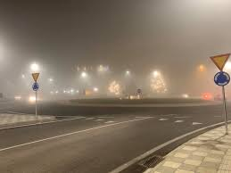
Εφαρμογές 3
Στα Φαρμακεία βλέπουμε να λένε 100% υγρασία, ενώ προφανώς ο αέρας δεν είναι γεμάτος με νερό. (Σε ένα κυβικο μέτρο αέρα «χωράνε» 1000 Kgr νερου!) Τι εννοούν;

Slide 31
ΜΕΡΟΣ 4ο
ΣΥΝΟΨΗ- ΣΧΕΔΙΑΣΜΟΣ

Slide 32
ΣΥΝΟΨΗ
1^{Ο} ΜΕΡΟΣ : Για να μπορούμε να φανταζόμαστε τα αντίστοιχα μοντέλα χρειάζεται να εξασκήσουμε τη φαντασία μας δουλεύοντας με τις κλίμακες https://www.youtube.com/watch?v=DVR6p7Iopec
2^{Ο} ΜΕΡΟΣ, 3^{ο} ΜΕΡΟΣ :Εξάτμιση και Συμπύκνωση
4^{Ο} ΜΕΡΟΣ: Σύνοψη, σχολιασμός

Slide 33
ΕΠΟΜΕΝΟ ΒΗΜΑ
Υλη, Δομή της Υλης

